Slide 1



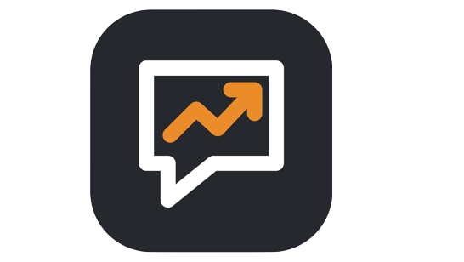






2026“数字马力杯”第十三届浙江省大学生服务外包创新应用大赛
多智能体协同驱动的个性化智能投顾解决方案
选题
【A18】基于同花顺问财SkillHub的个性化证券投顾智能体系统设计【同花顺】
队名
持有一万年

Slide 2



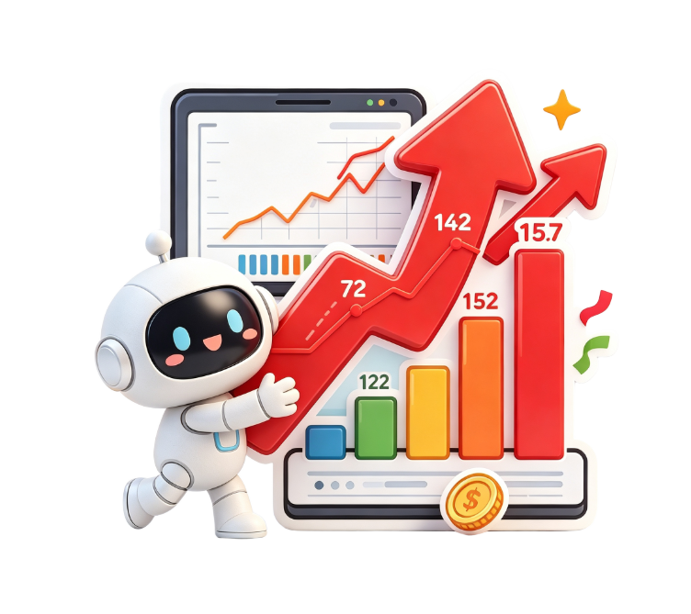



2026“数字马力杯”第十三届浙江省大学生服务外包创新应用大赛
目
录
1.项目背景
2.产品介绍
3.功能架构
4.技术方案
5.商业模式
6.团队管理

Slide 3

2026“数字马力杯”第十三届浙江省大学生服务外包创新应用大赛
PART 01
项目背景
PROJECT BACKGROUND
问财智投——多智能体协同驱动的个性化智能投顾解决方案

Slide 4

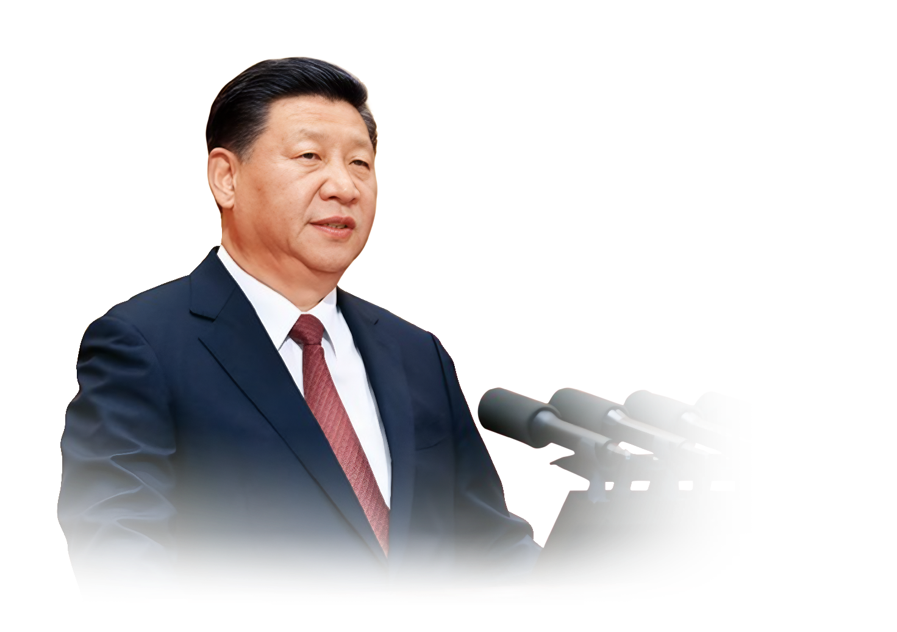
项目背景｜问财循证，智投未来
PART 01
基于同花顺问财SkillHub的个性化证券投顾智能体系统
习近平总书记强调
要推动人工智能朝着有益、安全、公平方向发展，同时要求做好数字金融、科技金融五篇大文章
Notes:
团队组织与协作建设：5人跨专业协同团队（梅云欢-项目负责人/国际经济与贸易，孙振轩-产品经理/软件工程，卞炜正-开发工程师/软件工程中外合作，杨钰民-技术负责人/量化金融，喻子洋-客户关系经理/数字媒体技术）。团队文化：权责清晰灵活补位、文档共享高效沟通（飞书协作）、目标一致结果导向。

Slide 5
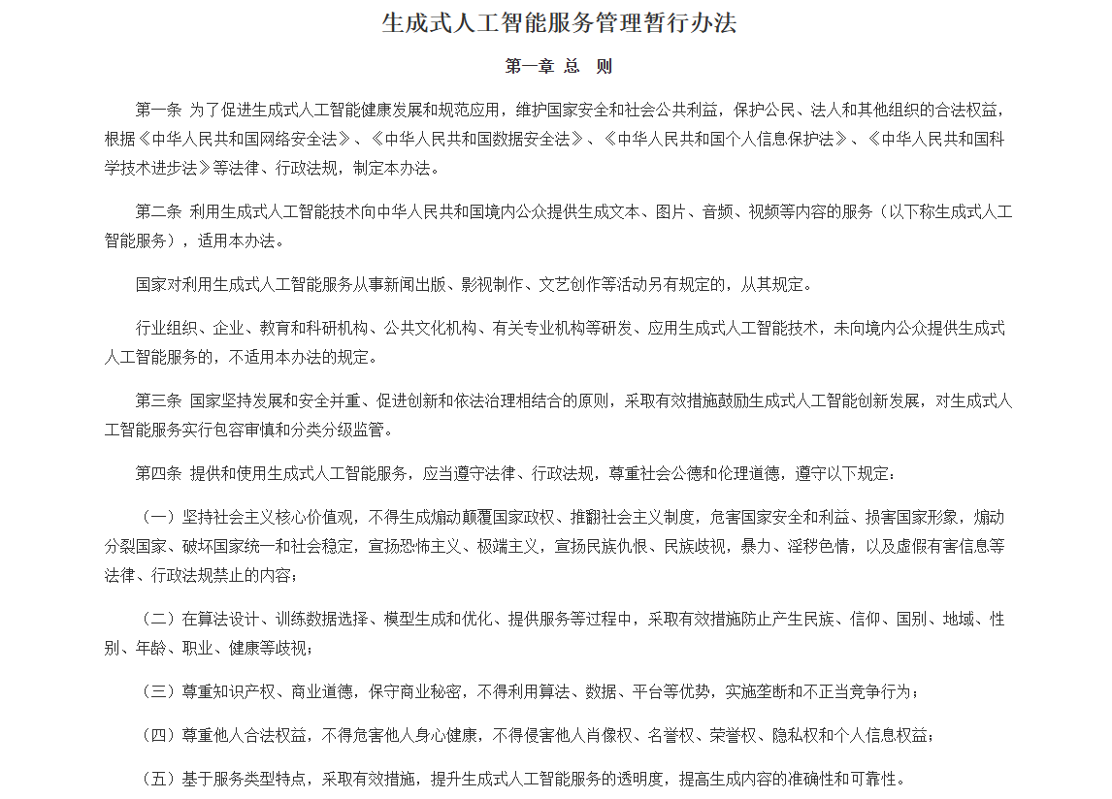
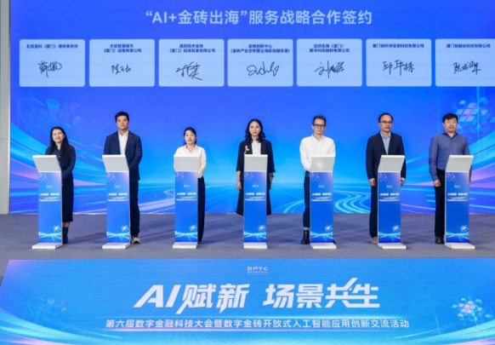
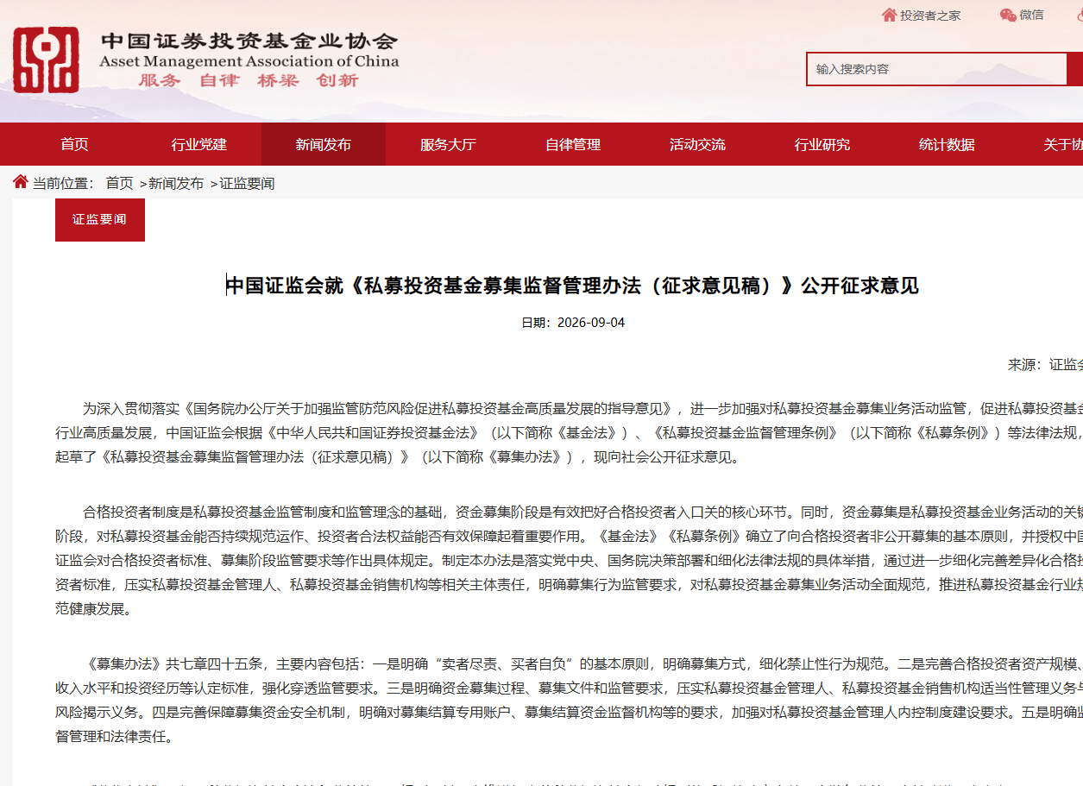
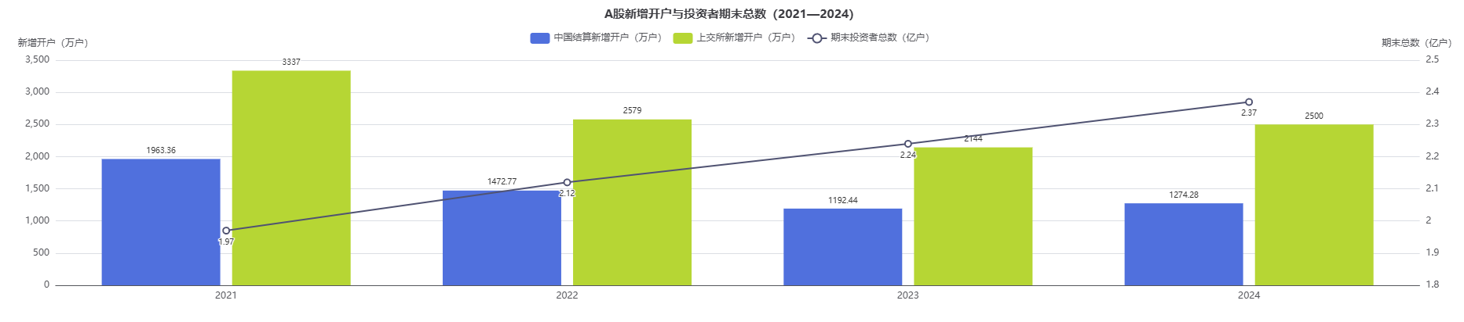


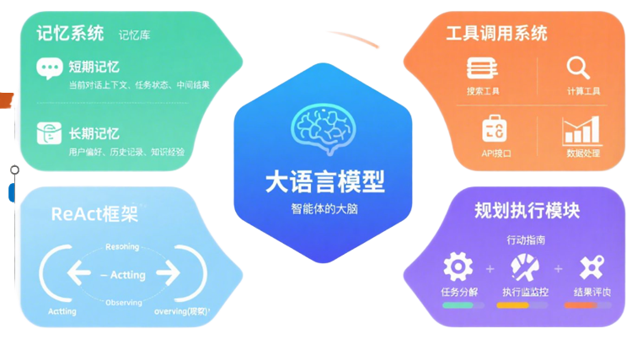


项目背景｜问财循证，智投未来
PART 01
基于同花顺问财SkillHub的个性化证券投顾智能体系统
📜 政策驱动：鼓励金融科技，强化合规监管
💰 经济驱动：行业收入高增，买方投顾转型
国家推动 AI 与金融行业深度融合，出台《新一代人工智能发展规划》
2024 年我国 GDP 同比增长 5.0%，数字经济核心产业规模持续扩大
《生成式人工智能服务管理暂行办法》规范生成式 AI 金融应用
2025 年 150 家券商投资咨询净收入 76.94 亿元，同比增长 41.36%
证券行业落实投资者适当性、数据安全等监管规则
投顾人数突破 8.78 万人，行业从“卖方代销”加速转向“买方投顾”
🤖 技术驱动：大模型突破，多智能体协同
👥 社会驱动：投资者需求升级，拒绝黑箱结论
大语言模型在意图理解、复杂问题拆解、多轮对话推理上取得突破
个人投资者持续增长，需求从行情工具转向理解市场逻辑与资产配置
多智能体架构：宏观 / 行业 / 个股 / 基金专业 Agent + 主协调智能体调度
信息过载下普通投资者判断困难，传统投顾受人力所限难覆盖中小投资者
问财 SkillHub 提供智能体编排框架与金融数据接口，支撑投顾全流程闭环
投资者不再接受“黑箱式结论”，要求说清“为什么买卖、依据与风险”
Notes:
团队组织与协作建设：5人跨专业协同团队（梅云欢-项目负责人/国际经济与贸易，孙振轩-产品经理/软件工程，卞炜正-开发工程师/软件工程中外合作，杨钰民-技术负责人/量化金融，喻子洋-客户关系经理/数字媒体技术）。团队文化：权责清晰灵活补位、文档共享高效沟通（飞书协作）、目标一致结果导向。

Slide 6
2026“数字马力杯”第十三届浙江省大学生服务外包创新应用大赛
PART 02
产品介绍
PRODUCT INTRODUCTION
问财智投——多智能体协同驱动的个性化智能投顾解决方案

Slide 7
产品介绍｜问财循证，智投未来
PART 02
问财智投——多智能体协同驱动的个性化智能投顾解决方案
问财智投 Prims：画像驱动 × 多智能体循证的个性化证券投顾智能体系统
以 DIMS 八维画像理解用户，以主协调智能体调度专业研究节点，让每一条投资建议可追溯、可解释、合规可控
🎯 专业 · 券商级投研逻辑
🧭 个性 · DIMS 画像因人而策
🔗 可信 · 证据链溯源防黑箱
💡 可解释 · 逻辑链逐级展开
六大核心功能 · 覆盖投顾全场景
大盘研判
📊
🏭
行业配置
🔍
个股分析
指数切换与自定义输入
行业追踪与景气度分析
持仓诊断与研报解读
输出市场趋势与风险研判
生成行业轮动配置建议
说清买卖依据与风险
💠
ETF 基金筛选
📄
可转债投资
⚖️
资产组合优化
多维筛选与横向对比
转债条款智能解析
穿透暴露与集中度度量
匹配画像的基金配置
强赎与溢价风险前置提示
离散约束下序贯再平衡
独立合规闸门校验每条建议，全程风险提示，附「不构成投资建议」声明
Notes:
问财智投 Prims 的定位可以用一句话概括：画像驱动加多智能体循证的个性化证券投顾智能体系统。它通过 DIMS 八维画像理解用户，再由主协调智能体调度宏观、行业、个股、基金、可转债等专业研究节点。产品提供大盘研判、行业配置、个股分析、ETF 基金筛选、可转债投资和资产组合优化六大核心功能，覆盖投顾全场景。每一条建议都经过独立合规闸门校验，附风险提示和不构成投资建议声明，做到可追溯、可解释、合规可控。

Slide 8
产品介绍｜问财循证，智投未来
PART 02
问财智投——多智能体协同驱动的个性化智能投顾解决方案
画像生成五层结构：问卷采集 → 指标量化 → 画像生成 → 风险映射 → 策略驱动
① 问卷采集
② 指标量化
③ 画像生成
④ 风险映射
⑤ 策略驱动
19 题 · 6 大部分
答案映射 0–100 分
投资者原型匹配
C1–C5 等级定位
服务方式动态适配
DIMS 八维量化画像（0–100 分）
风险承受得分 → C1–C5 等级与权益仓位映射
风险承受
投资经验
C1
保守型
0–24 分
权益 0–15%
C2
稳健型
25–44 分
权益 15–35%
交易活跃
自主研究
C3
平衡型
45–64 分
权益 40–55%
信息投入
AI 信任
C4
成长型
65–81 分
权益 60–80%
个性需求
辅助需求
C5
进取型
82–100 分
权益 80–100%
每个画像结论均可回溯到具体题目与分数，接入真实持仓后持续修正
结果仅用于适当性管理与风险提示，不代表收益承诺
画像贯穿全产品：先识别、后服务
🏷 顶栏
💬 AI 对话
💼 持仓分析
📈 大盘鉴别
🧩 交易风格
👤 个人中心
风险等级常驻
回复口径适配
适配度诊断
提示强度调节
交易类型识别
完整画像复测
重新测评覆盖旧画像并同步刷新各页面；未测评按最保守口径处理并明确标注「未测评」
Notes:
这一页介绍风险测评与用户画像体系。用户完成十九题问卷后，系统按问卷采集、指标量化、画像生成、风险映射、策略驱动五层结构处理：答案被量化为风险承受、投资经验等八个零到一百分的 DIMS 维度，再映射为 C1 到 C5 风险等级和对应的权益仓位区间。画像不止展示在个人中心，而是贯穿顶栏标签、AI 对话口径、持仓诊断、大盘提示、交易风格识别等全部页面。未测评用户按最保守口径处理并明确标注，重新测评会覆盖旧画像并全局刷新。

Slide 9
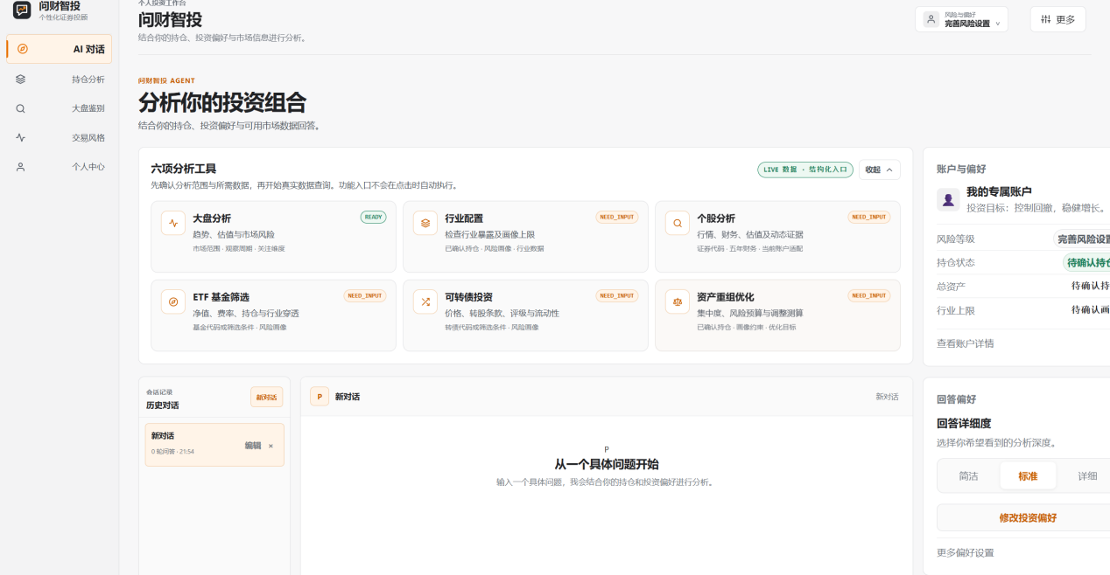
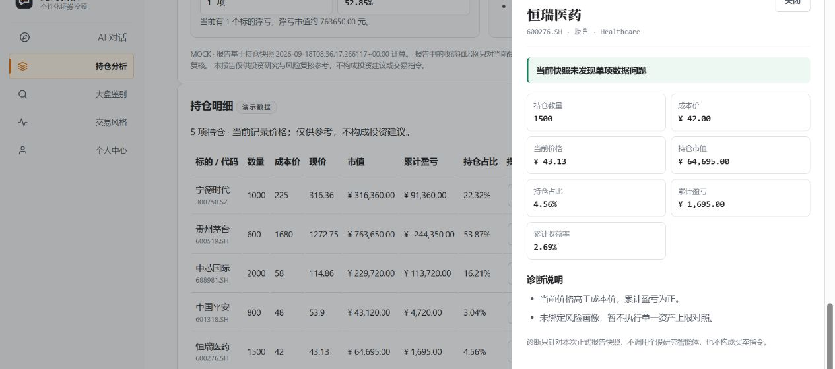
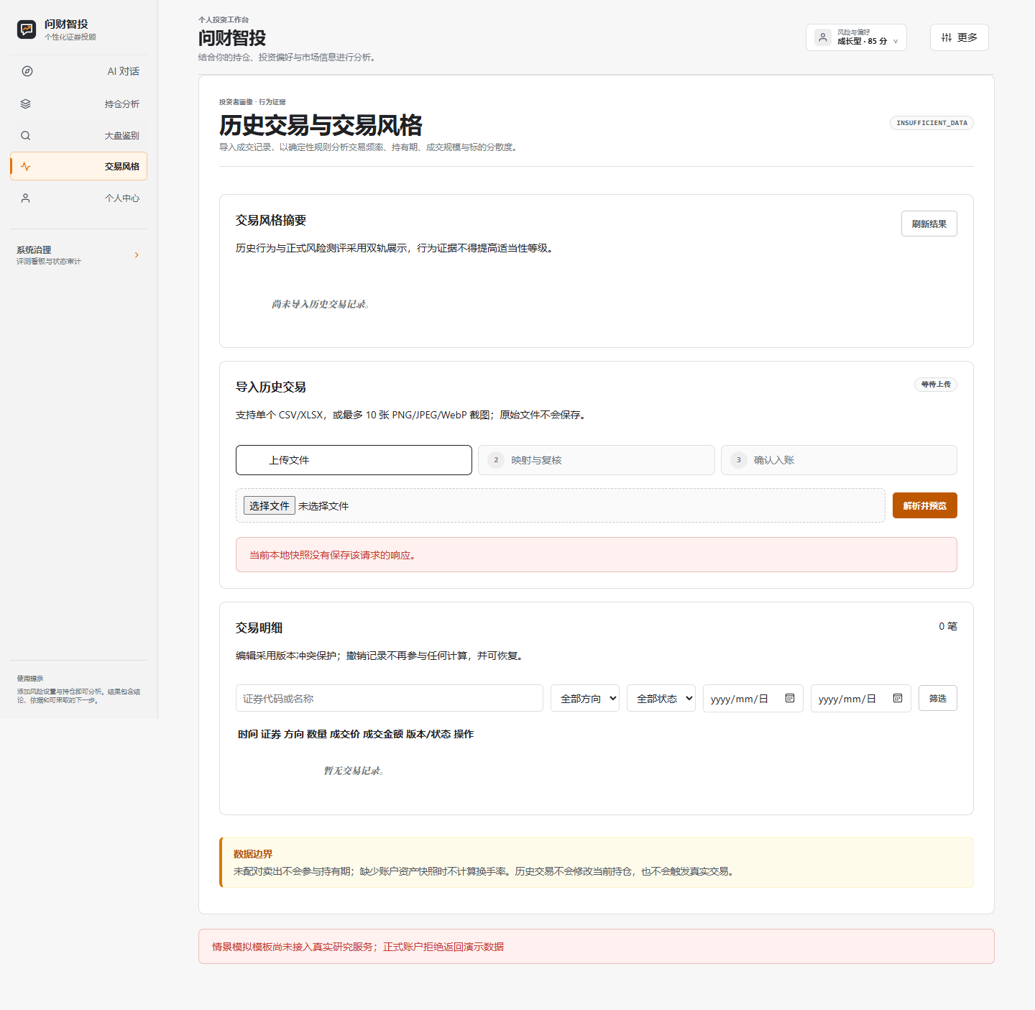
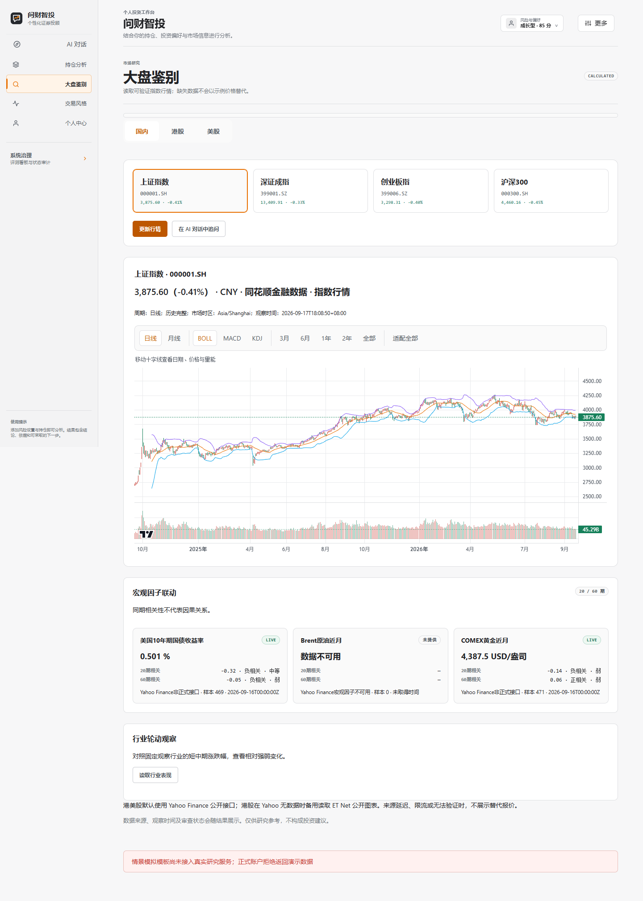
产品介绍｜问财循证，智投未来
PART 02
问财智投——多智能体协同驱动的个性化智能投顾解决方案
实机界面：从注册测评到对话研判，六大高频场景在同一工作台闭环
💬 AI 对话工作台
六类高频投顾场景，一站式问答
📊 持仓分析诊断
持仓 KPI 与画像区间适配对照
📈 大盘鉴别研判
指数切换，趋势与风险一目了然
持仓诊断 · 个股分析
首页 · AI 对话工作台
🧭 交易风格分析
行为证据识别你的投资风格
🎯 风险测评画像
19 题问卷 × DIMS 八维画像
🔗 证据溯源合规
交易风格 · 历史交易
逻辑链可展开，结论有据可查
市场观察 · 大盘鉴别
Notes:
这一页是产品实机界面。首页是 AI 对话工作台：左侧历史会话，中部消息流和六大高频场景快捷入口，右侧展示八维风险画像、持仓速览与推荐问法。持仓诊断页支持导入持仓，查看市值盈亏和个股诊断。交易风格页结合画像与持仓识别用户投资类型。注册登录后即可完成十九题测评，进入个性化服务闭环。

Slide 10
2026“数字马力杯”第十三届浙江省大学生服务外包创新应用大赛
PART 03
功能架构
FUNCTIONAL ARCHITECTURE
问财智投——多智能体协同驱动的个性化智能投顾解决方案

Slide 11
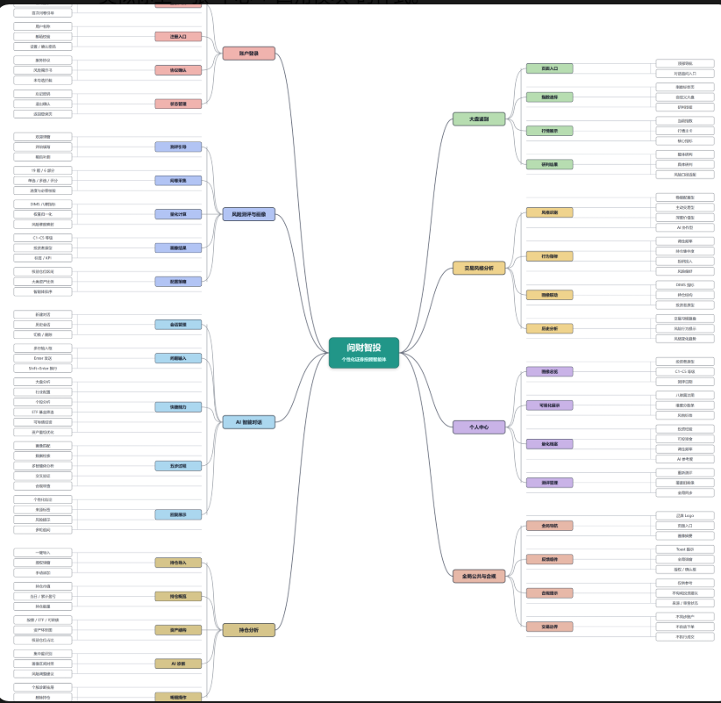
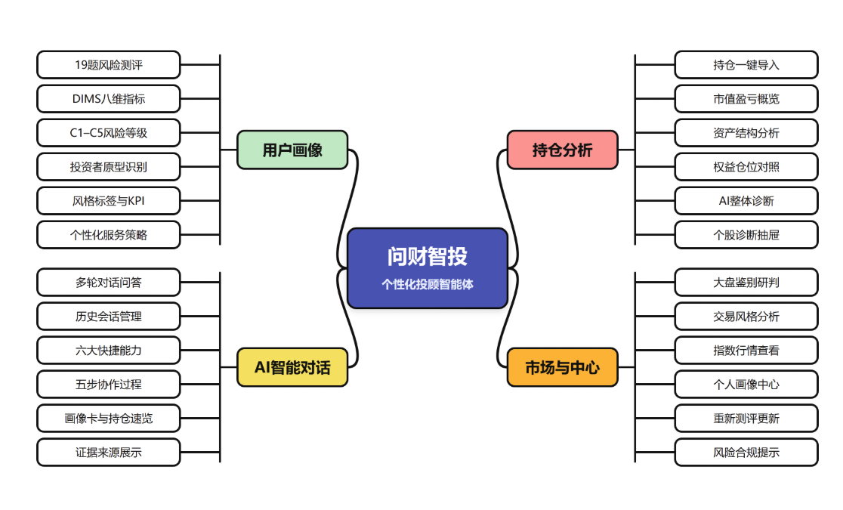
功能架构｜问财循证，智投未来
PART 03
问财智投——多智能体协同驱动的个性化智能投顾解决方案
产品功能结构总览
六大功能模块以「画像 + 持仓」为共同上下文相互协同，覆盖从风险测评到跟踪复盘的投顾全流程
Notes:
这一页是系统总体功能架构。整体分为五层：最上方是交互层，承载 AI 对话工作台、持仓分析、大盘鉴别等前端页面；其下是应用服务层，管理用户画像与持仓上下文并协调研究任务；中间的多智能体协同层由主协调智能体调度宏观、行业、个股、基金、可转债等专业节点，基于问财 SkillHub 编排；金融计算层用确定性计算完成暴露聚合、风险预算和再平衡；最底层数据层接入问财 SkillHub、扶摇行情、iFinD 等多源数据。右侧的独立合规闸门贯穿全链路，未通过审查的结论不会输出给用户。

Slide 12
功能架构｜问财循证，智投未来
PART 03
问财智投——多智能体协同驱动的个性化智能投顾解决方案
用户诉求输入
主协调智能体
DAG 研究任务拆解
自然语言 · 问卷画像 · 持仓快照
意图解析 · 任务拆解 · 结果聚合
前置依赖 · 时间预算约束
🌐
🏭
🔍
💠
📄
宏观研究
行业分析
个股精选
基金配置
可转债
交叉验证与一致性校验
合规风险审查
个性化可解释建议输出
多源证据 · 同源重复不变性
独立闸门 · 建议资格判定
逻辑链 + 数据溯源 + 风险提示
支持多智能体投票决策与主协调汇总两种决策模式，多任务并发处理与结果聚合
投资建议经交叉验证与一致性校验，证据可溯源，核心数据延迟控制在秒级
Notes:
这一页拆解多智能体协同决策流程。用户诉求进入后，主协调智能体先完成意图解析和任务拆解，用有向无环图表达研究任务的前置依赖和时间预算；随后宏观、行业、个股、基金、可转债五个专业研究节点并行执行，由问财 SkillHub 统一编排。各节点结果汇总后先经过交叉验证与一致性校验，再进入独立的合规风险审查，最终输出带逻辑链、数据溯源和风险提示的个性化建议。系统支持多智能体投票和主协调汇总两种决策模式。

Slide 13
2026“数字马力杯”第十三届浙江省大学生服务外包创新应用大赛
PART 04
技术方案
TECHNICAL SOLUTION
问财智投——多智能体协同驱动的个性化智能投顾解决方案

Slide 14
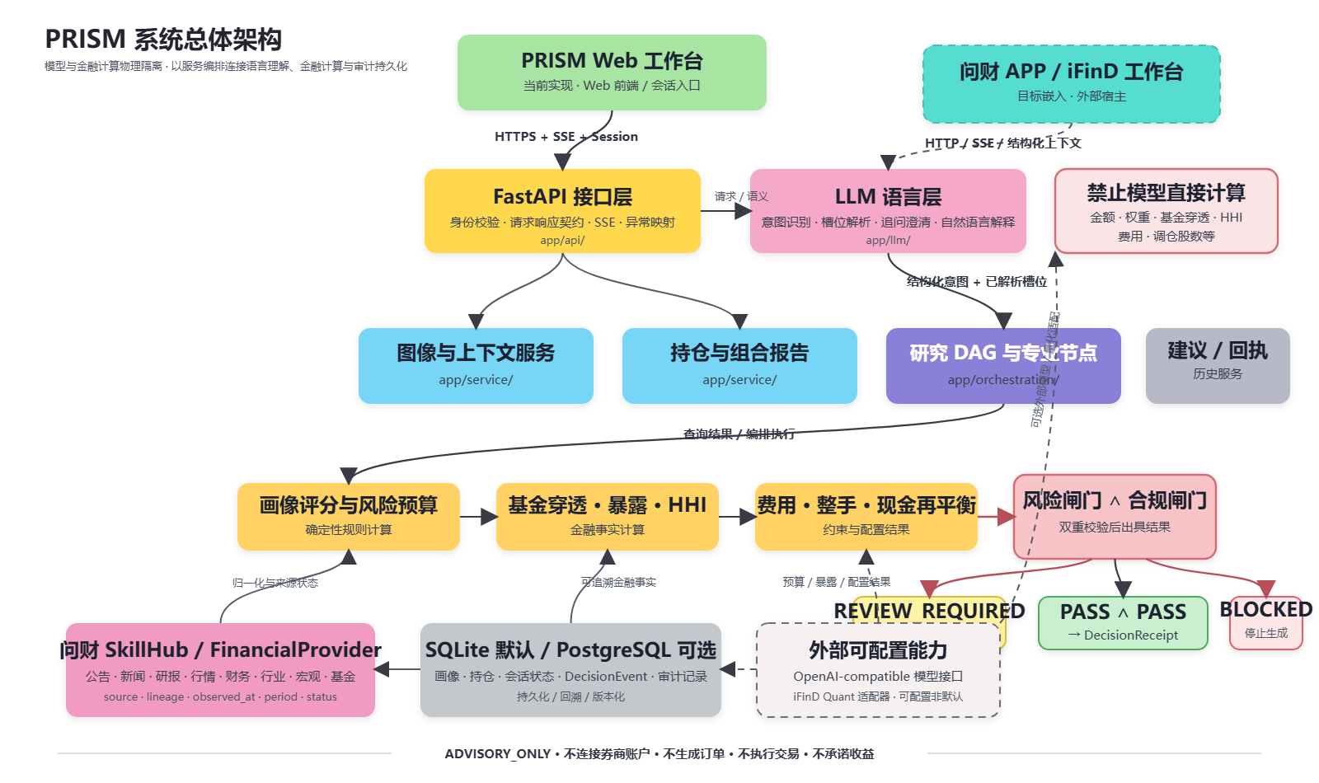
技术方案｜问财循证，智投未来
PART 04
Notes:
团队组织与协作建设：5人跨专业协同团队（梅云欢-项目负责人/国际经济与贸易，孙振轩-产品经理/软件工程，卞炜正-开发工程师/软件工程中外合作，杨钰民-技术负责人/量化金融，喻子洋-客户关系经理/数字媒体技术）。团队文化：权责清晰灵活补位、文档共享高效沟通（飞书协作）、目标一致结果导向。

Slide 15
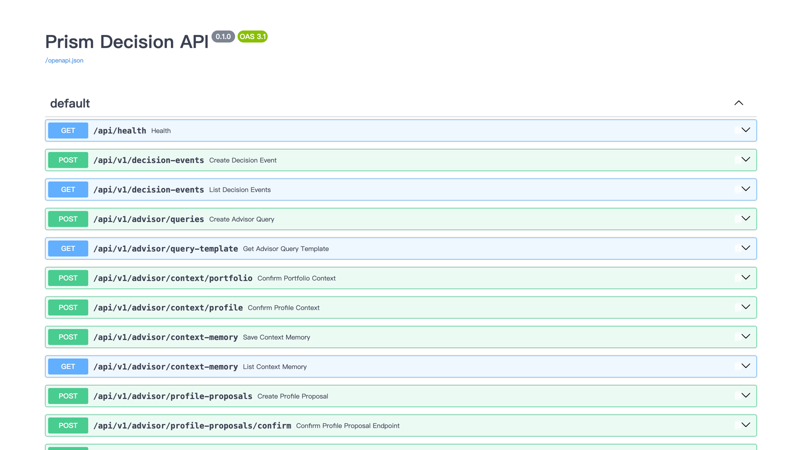
技术方案｜问财循证，智投未来
PART 04
浏览器工作台
领域服务与计算
外部金融能力
FastAPI 接口
持久化
HTML / CSS / JavaScript
Pydantic 2 · Uvicorn
Python 3.11–3.12 · Decimal
SQLite / PostgreSQL
SkillHub 九项 Skill
Hash 路由 · SSE · AntV X6
Pydantic 契约 · SHA-256 指纹
模型接口 · RapidOCR
金融数值由确定性模块产生
真实 OpenAPI 路由证据
工程边界
模块化单体
本地交付 · 易部署
依赖注入契约
Provider / 存储可替换
接口可观察
SSE / 异常映射 / 审计
iFinD Quant
显式配置适配器，不表述为默认启用或完整授权
Notes:
团队组织与协作建设：5人跨专业协同团队（梅云欢-项目负责人/国际经济与贸易，孙振轩-产品经理/软件工程，卞炜正-开发工程师/软件工程中外合作，杨钰民-技术负责人/量化金融，喻子洋-客户关系经理/数字媒体技术）。团队文化：权责清晰灵活补位、文档共享高效沟通（飞书协作）、目标一致结果导向。

Slide 16
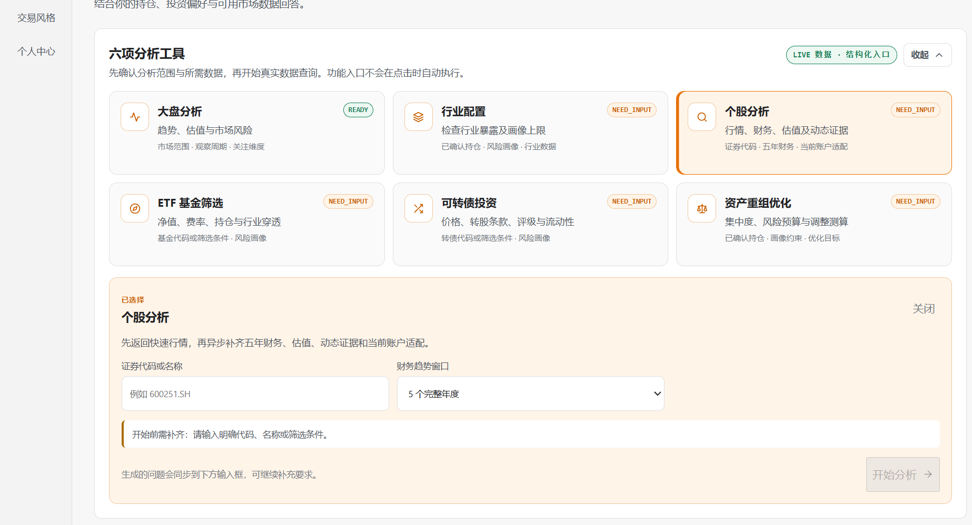
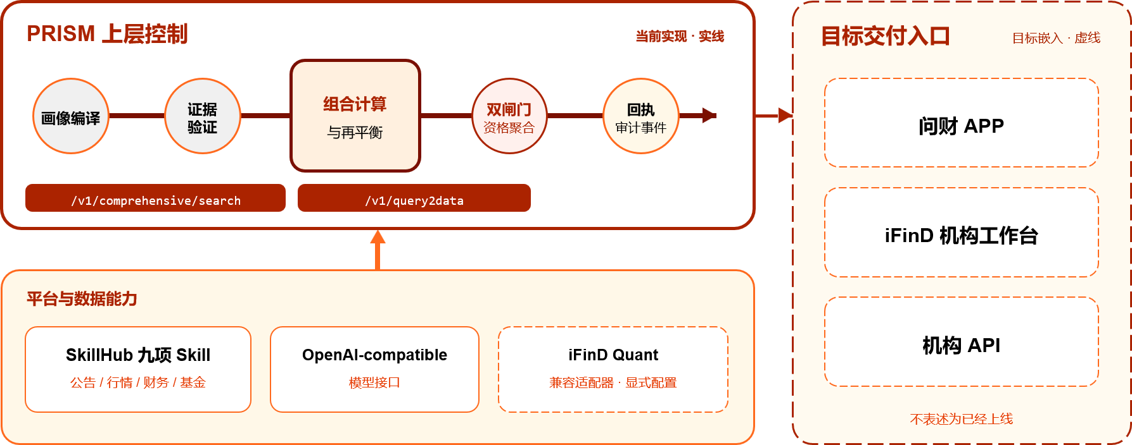
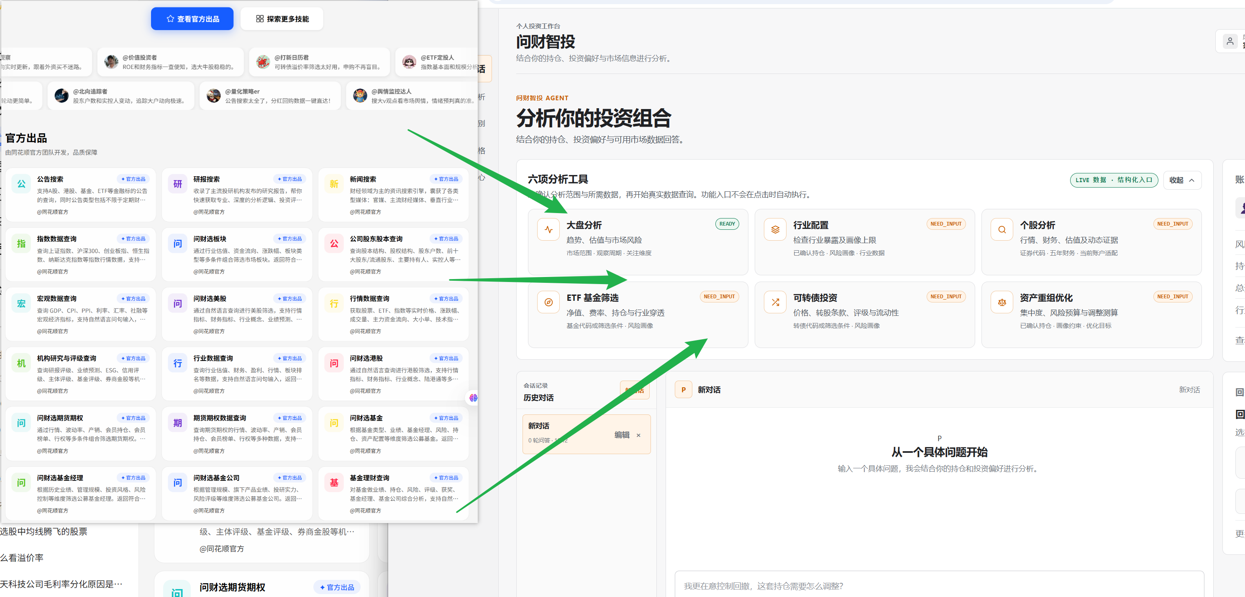
技术方案｜问财循证，智投未来
PART 04
SkillHub 平台集成方案
复用同花顺金融能力，在上层增加画像、证据、组合计算和建议审查
PRISM 长在问财 SkillHub 底座上：底座供九项金融 Skill、可切换大模型接口与 iFinD 数据适配；我们在上层把画像、证据、组合计算、双闸门、回执串成确定性控制链，经两个 /v1 接口对外。
Notes:
团队组织与协作建设：5人跨专业协同团队（梅云欢-项目负责人/国际经济与贸易，孙振轩-产品经理/软件工程，卞炜正-开发工程师/软件工程中外合作，杨钰民-技术负责人/量化金融，喻子洋-客户关系经理/数字媒体技术）。团队文化：权责清晰灵活补位、文档共享高效沟通（飞书协作）、目标一致结果导向。

Slide 17
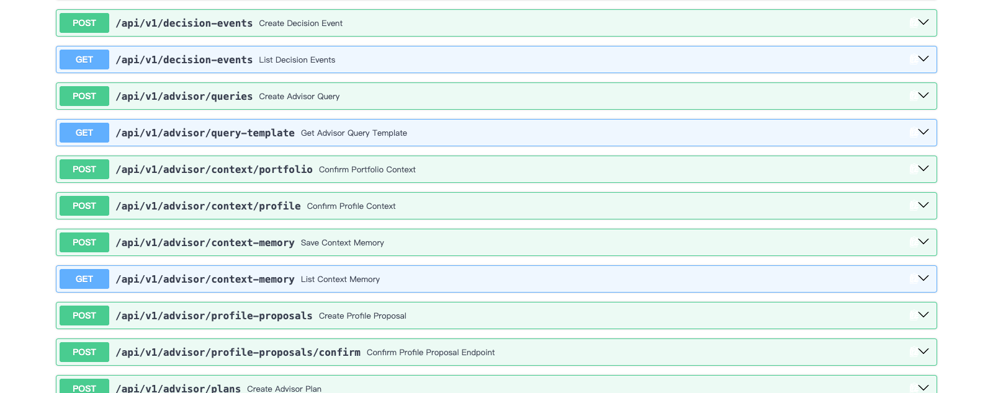
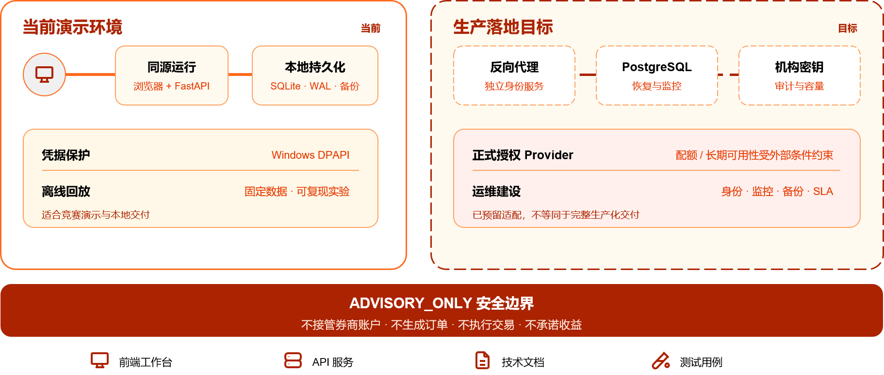
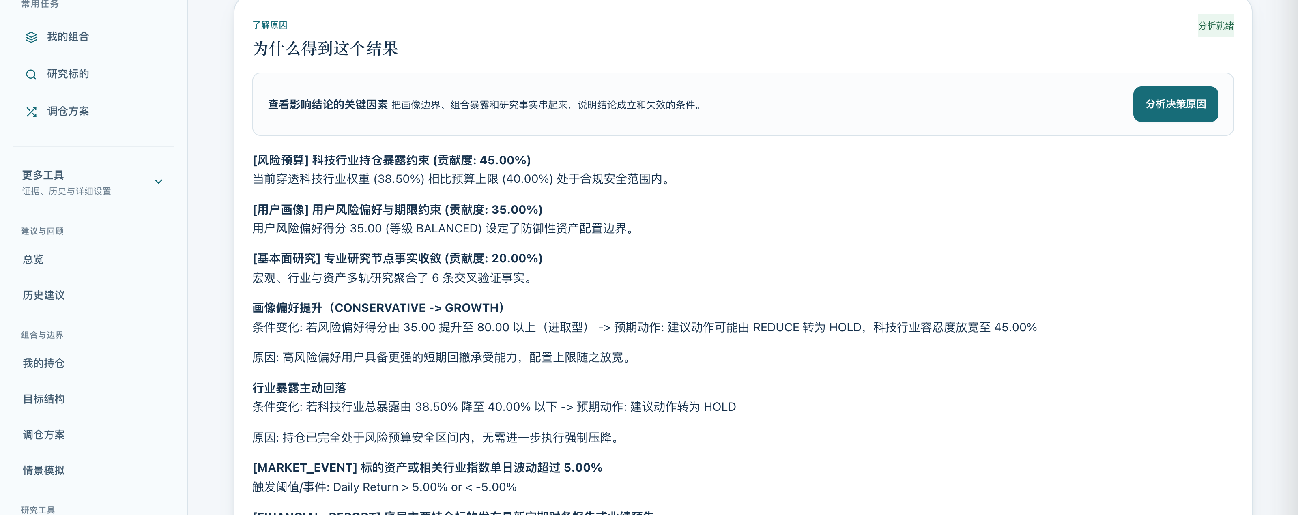
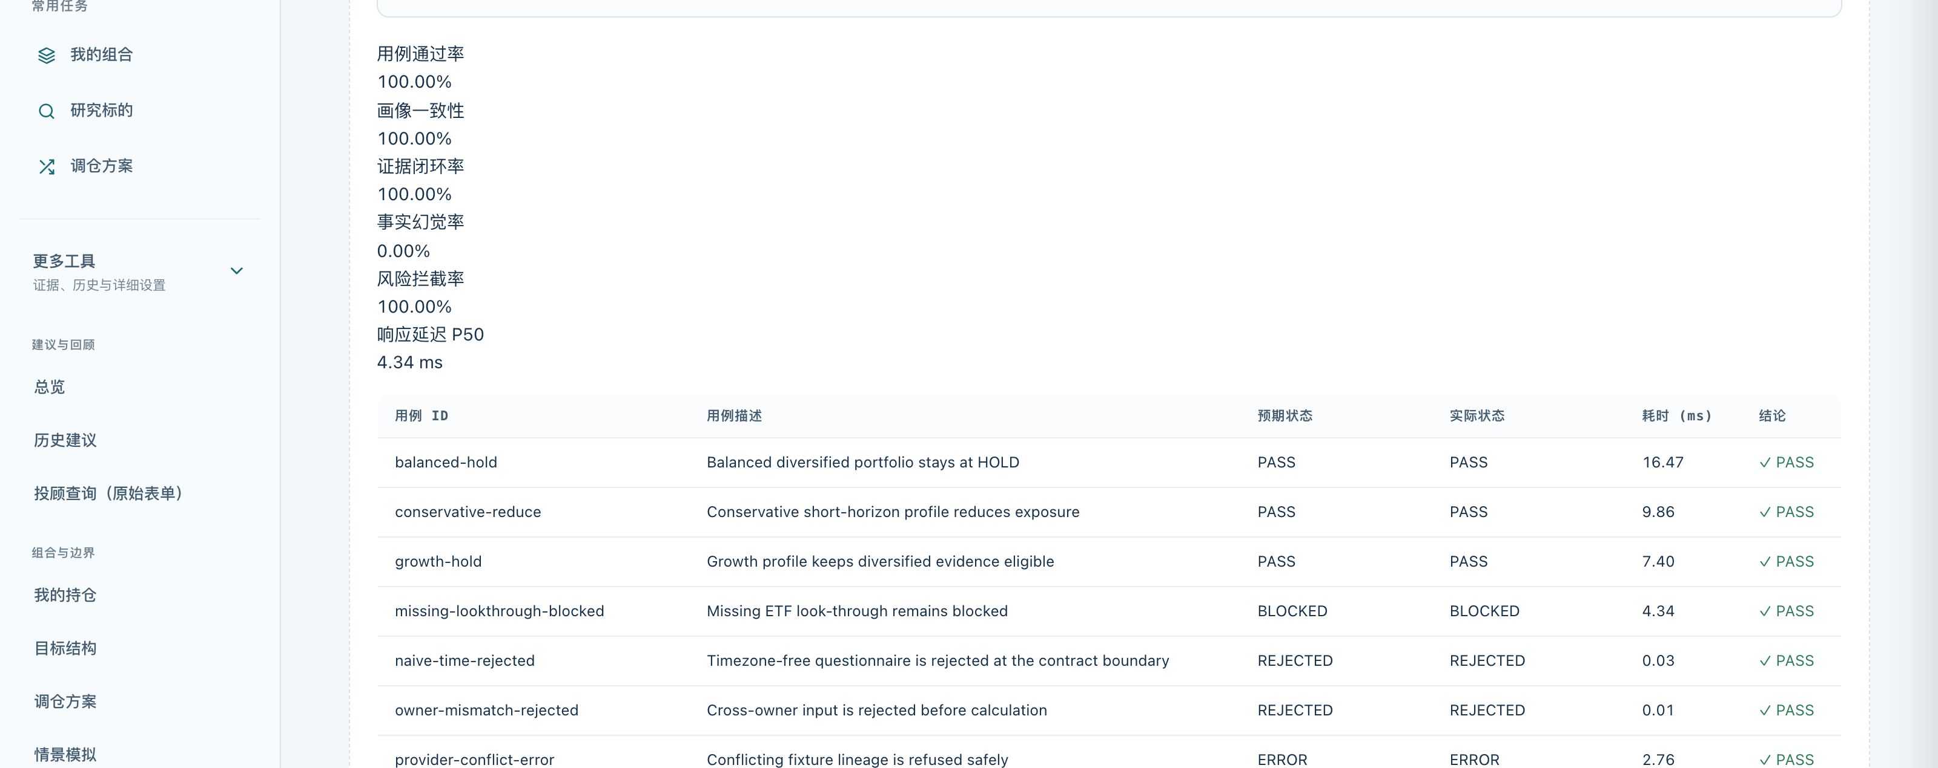
技术方案｜问财循证，智投未来
PART 04
问财智投——多智能体协同驱动的个性化智能投顾解决方案
部署与交付形态
演示环境可独立运行；生产环境复用相同领域契约，仍需身份、监控与长期 SLA 建设
浏览器与 FastAPI 同源启动，SQLite（WAL 模式）本地持久化，凭据经 Windows DPAPI 加密，固定数据离线回放保证实验可复现。
落地生产时，画像、预算、证据、闸门这套领域契约与接口原样复用，只把基础设施换成反向代理＋独立身份服务、PostgreSQL 恢复与监控、机构密钥审计，并按正式 Provider 配额与 SLA 做运维建设。
Notes:
团队组织与协作建设：5人跨专业协同团队（梅云欢-项目负责人/国际经济与贸易，孙振轩-产品经理/软件工程，卞炜正-开发工程师/软件工程中外合作，杨钰民-技术负责人/量化金融，喻子洋-客户关系经理/数字媒体技术）。团队文化：权责清晰灵活补位、文档共享高效沟通（飞书协作）、目标一致结果导向。

Slide 18
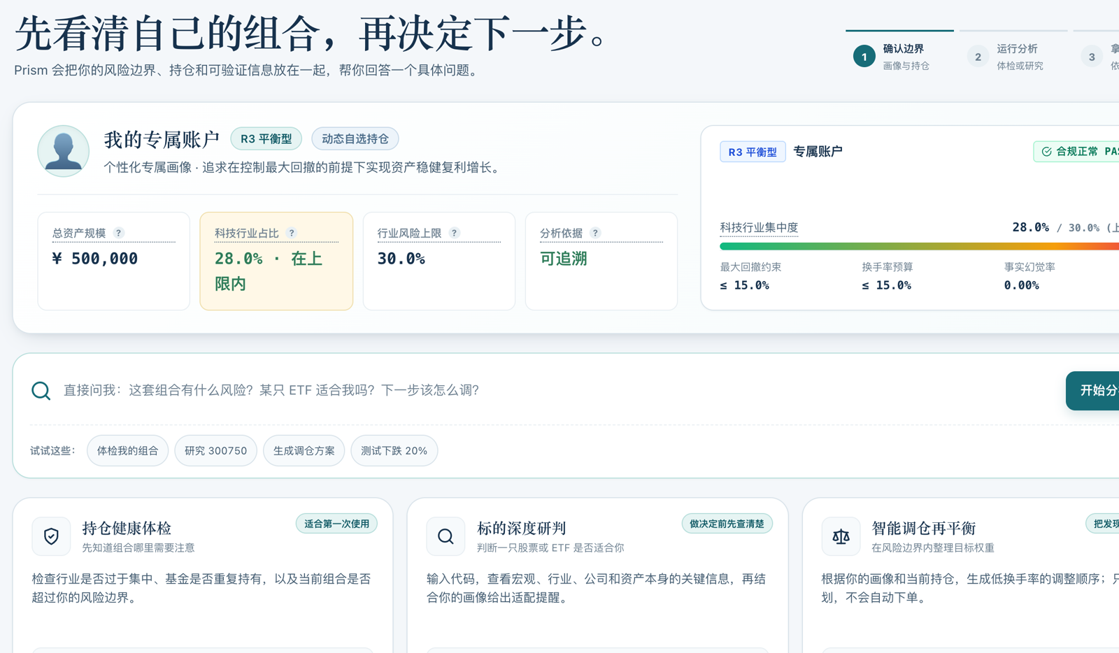
技术方案｜问财循证，智投未来
PART 04
问财智投——多智能体协同驱动的个性化智能投顾解决方案
完整业务工作总链路
每项建议绑定画像版本、持仓快照、证据引用与闸门状态
01
02
03
注册归属
19 题问卷
八维画像
06
05
04
有界 DAG
意图计划
持仓确认
画像 · 持仓 · 分析入口证据
07
08
09
证据验证
双闸门
回执事件
VERSIONED PROFILE
VERIFIED
DECISION RECEIPT
“我想控制回撤，这套持仓需要怎么调整？”
持仓支持文本与截图 OCR；低置信字段必须由用户确认
Notes:
团队组织与协作建设：5人跨专业协同团队（梅云欢-项目负责人/国际经济与贸易，孙振轩-产品经理/软件工程，卞炜正-开发工程师/软件工程中外合作，杨钰民-技术负责人/量化金融，喻子洋-客户关系经理/数字媒体技术）。团队文化：权责清晰灵活补位、文档共享高效沟通（飞书协作）、目标一致结果导向。

Slide 19
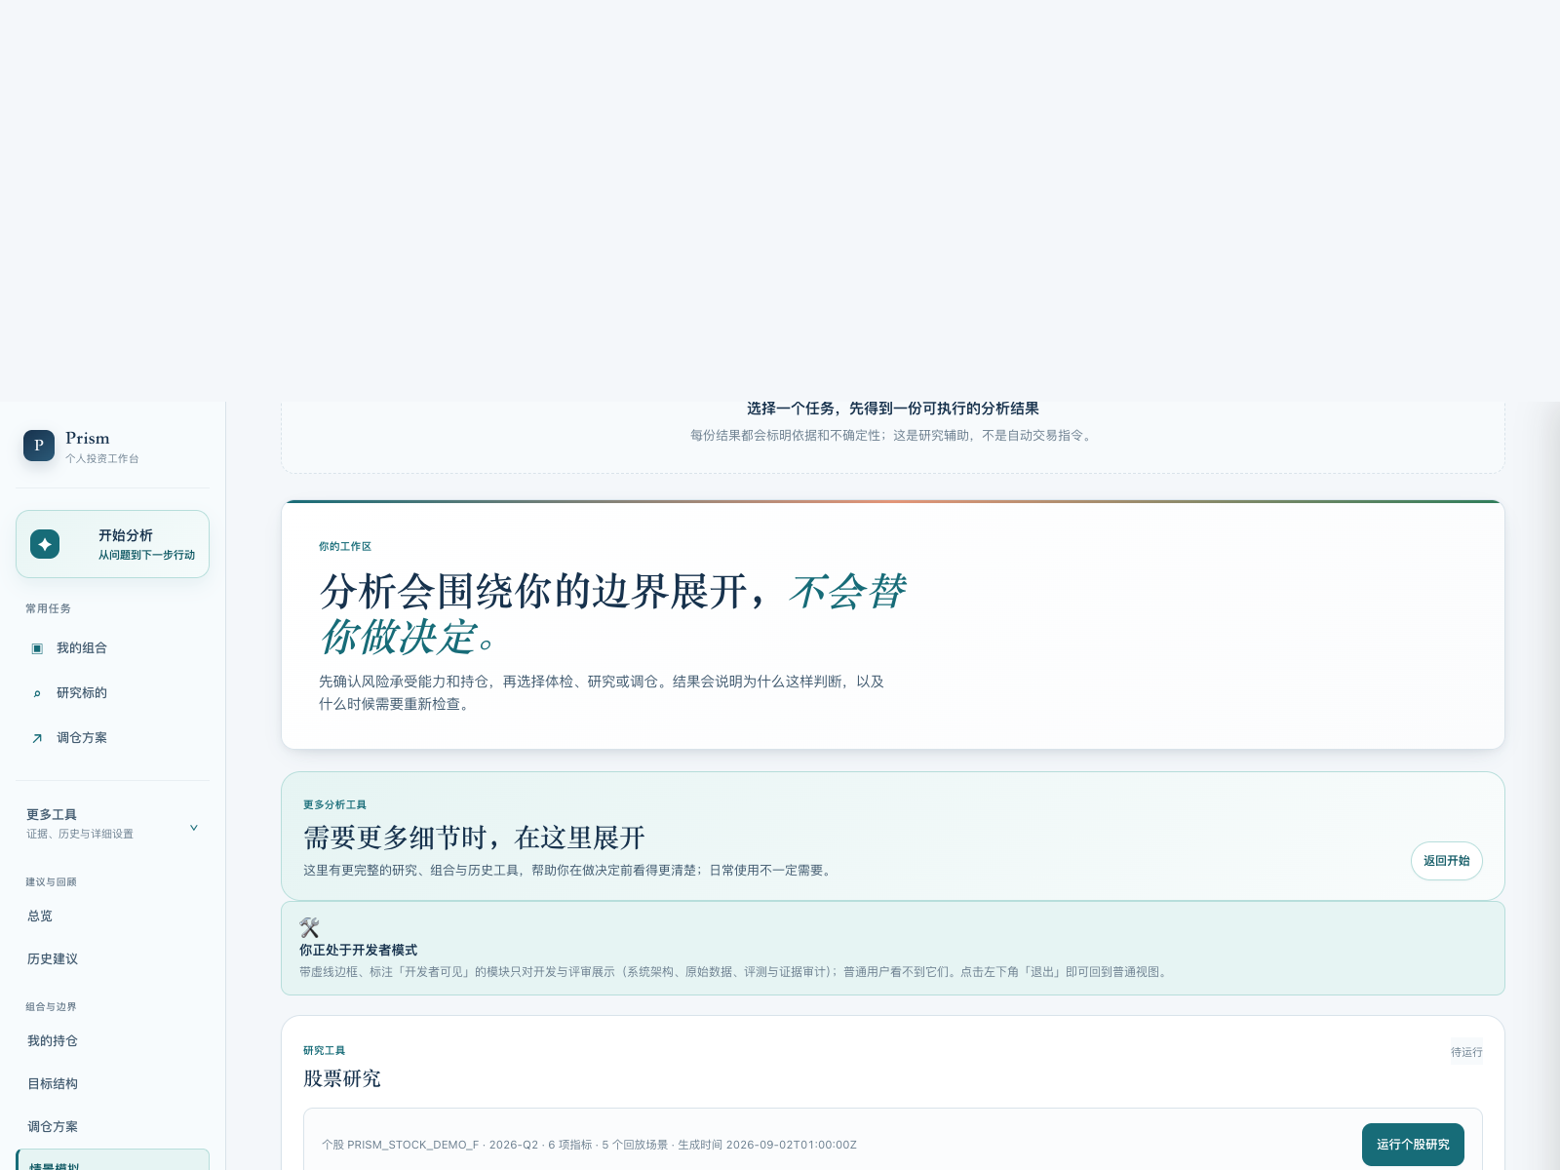
技术方案｜问财循证，智投未来
PART 04
问财智投——多智能体协同驱动的个性化智能投顾解决方案
AI 对话多轮交互链路
系统先锁定分析前提，再允许模型调用金融工具
三层记忆
工具路径
短期消息窗口
普通交流
只用于指代消解 · 无金融事实资格
直接生成通俗回复
会话前提锁
中期会话事实
金融查询
owner · 画像 · 持仓 · revision
画像版本
profile_revision
Provider → 证据验证
持仓版本
portfolio_revision
长期显式记忆
数据模式
live / fixed
持仓测算
HISTORICAL_ONLY · 确认后恢复
指纹
SHA-256
确定性计算工具
expected_revision
DRIFT_DETECTED
SSE 回复
对话入口共享同一画像与持仓上下文
历史对话帮助理解追问，但不能反向写成报价、画像或持仓事实
Notes:
团队组织与协作建设：5人跨专业协同团队（梅云欢-项目负责人/国际经济与贸易，孙振轩-产品经理/软件工程，卞炜正-开发工程师/软件工程中外合作，杨钰民-技术负责人/量化金融，喻子洋-客户关系经理/数字媒体技术）。团队文化：权责清晰灵活补位、文档共享高效沟通（飞书协作）、目标一致结果导向。

Slide 20
技术方案｜问财循证，智投未来
PART 04
问财智投——多智能体协同驱动的个性化智能投顾解决方案
AI 幻觉治理｜证据防火墙
未经验证的结论不得进入正式建议
LLM 可以提出候选结论，但没有资格决定金融事实
LLM 候选结论
证据防火墙
决策资格
“该事件构成利好
建议加仓”
1
2
PASS ∧ PASS
正式建议 + DecisionReceipt
来源追溯
独立来源去重
原始出处可定位
转载不重复计数
REVIEW_REQUIRED
返回缺失项与冲突来源
语言流畅，但来源、时效与计算尚未验证
→
→
3
4
候选内容 ≠ 金融事实
时效与冲突检查
确定性计算
BLOCKED
终止正式建议生成
过期或矛盾即复核
金额、暴露、HHI 由规则计算
风险闸门 ∧ 合规闸门
PRISM 不承诺模型永不产生幻觉，但保证未经验证的内容无法进入正式投资建议
无证据建议生成率目标：0
Notes:
团队组织与协作建设：5人跨专业协同团队（梅云欢-项目负责人/国际经济与贸易，孙振轩-产品经理/软件工程，卞炜正-开发工程师/软件工程中外合作，杨钰民-技术负责人/量化金融，喻子洋-客户关系经理/数字媒体技术）。团队文化：权责清晰灵活补位、文档共享高效沟通（飞书协作）、目标一致结果导向。

Slide 21
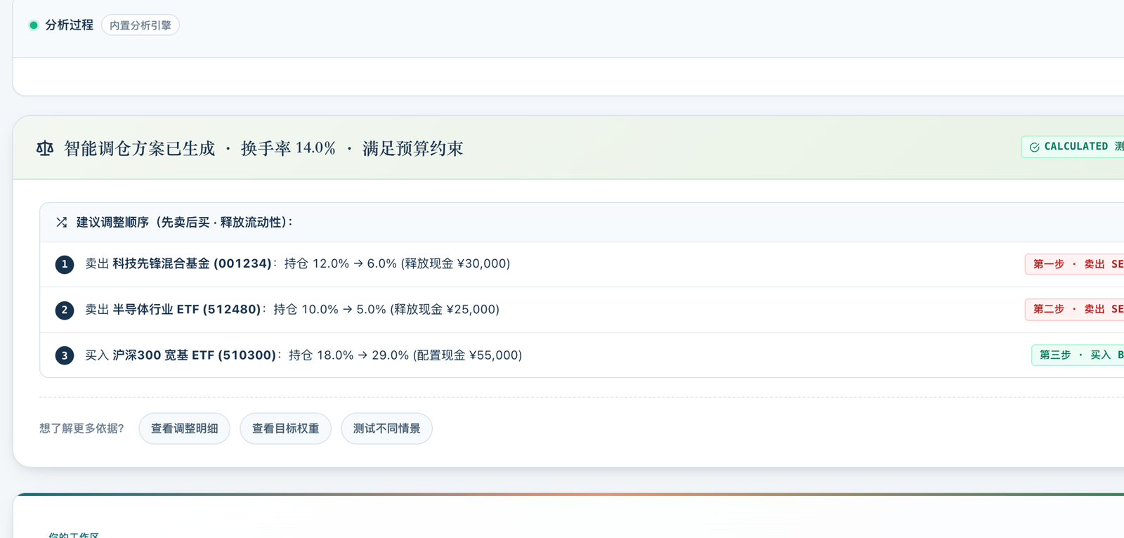
技术方案｜问财循证，智投未来
PART 04
问财智投——多智能体协同驱动的个性化智能投顾解决方案
持仓分析与再平衡工作链路
目标权重转换为受整手、费用与现金约束的交易数量
诊断漏斗
执行阶梯
真实步骤证据
持仓导入与用户确认
交易后体检
SELL / SELL / BUY
换手上限
基金与 ETF 穿透暴露
费用与现金
HHI 与画像风险预算
100 股整手
先卖后买
超限项
与目标权重
0.50% 死区
序贯确定性求解，不宣称全局最优
Decimal 算术
二分法求可承受买入手数
输入
确认持仓 · 价格 · 目标权重 · 费用参数 · 现金约束
输出
HOLD / SELL / BUY · 金额 · 股数 · 费用 · 复核状态
Notes:
团队组织与协作建设：5人跨专业协同团队（梅云欢-项目负责人/国际经济与贸易，孙振轩-产品经理/软件工程，卞炜正-开发工程师/软件工程中外合作，杨钰民-技术负责人/量化金融，喻子洋-客户关系经理/数字媒体技术）。团队文化：权责清晰灵活补位、文档共享高效沟通（飞书协作）、目标一致结果导向。

Slide 22
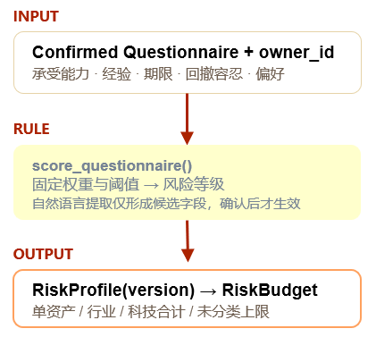
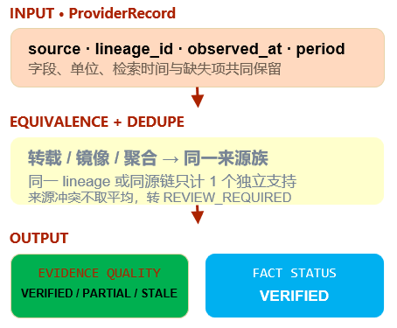
技术方案｜问财循证，智投未来
PART 04
问财智投——多智能体协同驱动的个性化智能投顾解决方案
画像变约束，证据先去重
输入、规则、输出均有契约；重复记录不会被误判为多源支持
机制 ①
画像条件化风险预算
机制 ②
来源等价类证据验证
用户确认问卷后，系统将损失承受、投资期限、流动性需求、投资经验、收益预期五个维度按固定权重加权打分，映射为保守 / 均衡 / 成长三档，并绑定单资产、行业、科技合计、未分类四档预算上限；此后持仓体检与配置建议一律按此卡线，越限即提示
系统对多来源数据不做简单投票平均：按 lineage_id 把转载、镜像、聚合记录归入同一 "来源族"，同组只计一个独立支持，并校验主体、指标、单位、期间是否同口径。只有至少两个真正独立的来源一致、且无反对意见和待处理问题，数值才升级为 "已验证事实"；出现冲突转人工复核
Notes:
团队组织与协作建设：5人跨专业协同团队（梅云欢-项目负责人/国际经济与贸易，孙振轩-产品经理/软件工程，卞炜正-开发工程师/软件工程中外合作，杨钰民-技术负责人/量化金融，喻子洋-客户关系经理/数字媒体技术）。团队文化：权责清晰灵活补位、文档共享高效沟通（飞书协作）、目标一致结果导向。

Slide 23
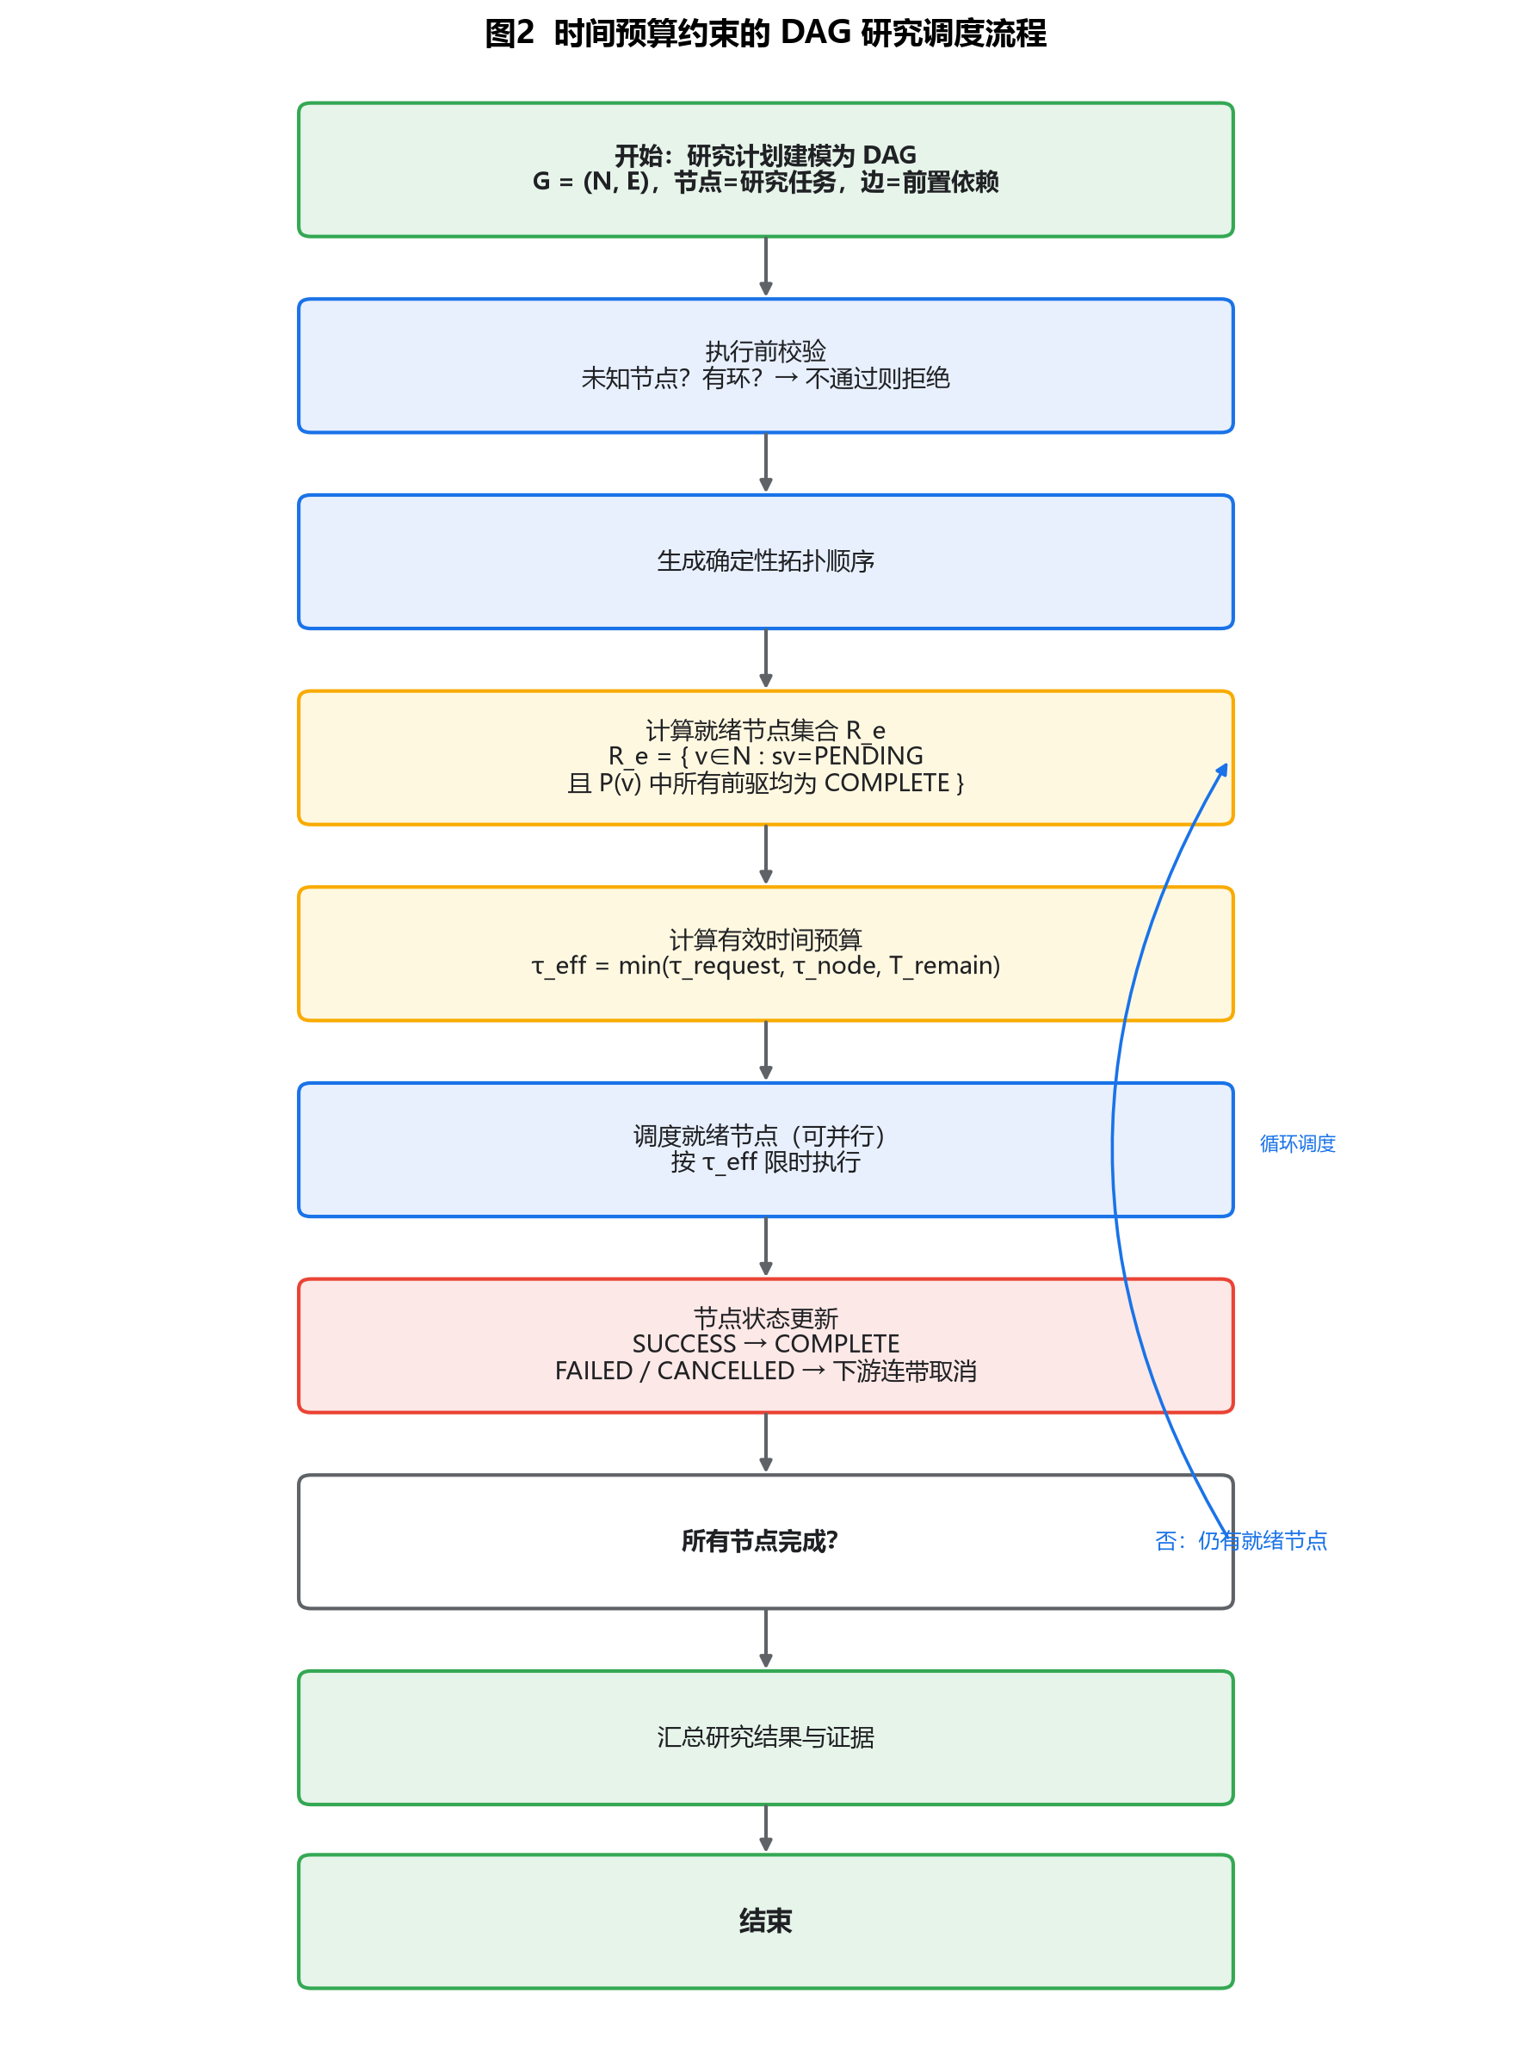
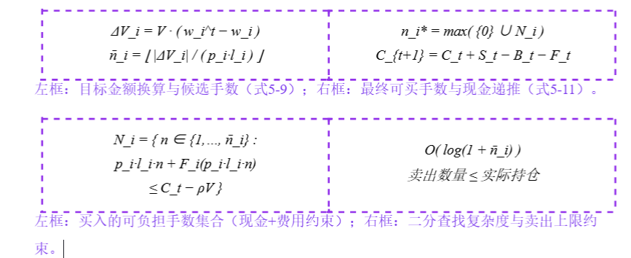
技术方案｜问财循证，智投未来
PART 04
问财智投——多智能体协同驱动的个性化智能投顾解决方案
数值生成严格，任务可追踪
  研究任务建模为有向无环图
  执行前校验无环并生成拓扑序
  就绪节点 = 前驱全部完成，无依赖任务并行调度
  节点有效时间 = min (请求
  预算，节点预算，系统剩余时间)
  前驱失败 / 取消沿依赖链传播，下游任务自动取消并记录原因
穿透计算保持暴露守恒；有界 DAG 显式记录状态、时间预算与失败传播
机制 ③
组合穿透与集中度
机制 ④
有界 DAG 调度
离散交易约束下的序贯再平衡
先卖后买、逐资产序贯处理，现金逐笔递推
三重硬约束：整手交易单位、最低现金比例 ρV、交易费用
费用随手数单调不减，二分查找最大可负担手数（对数复杂度）
资金不足自动缩减手数，最终统一复核现金、换手率与风险画像
NODE STATE
PENDING · RUNNING · SUCCEEDED · PARTIAL
FAILED · CANCELLED → 依赖节点保留原因
时间预算约束的 DAG 研究调度架构图
Notes:
团队组织与协作建设：5人跨专业协同团队（梅云欢-项目负责人/国际经济与贸易，孙振轩-产品经理/软件工程，卞炜正-开发工程师/软件工程中外合作，杨钰民-技术负责人/量化金融，喻子洋-客户关系经理/数字媒体技术）。团队文化：权责清晰灵活补位、文档共享高效沟通（飞书协作）、目标一致结果导向。

Slide 24
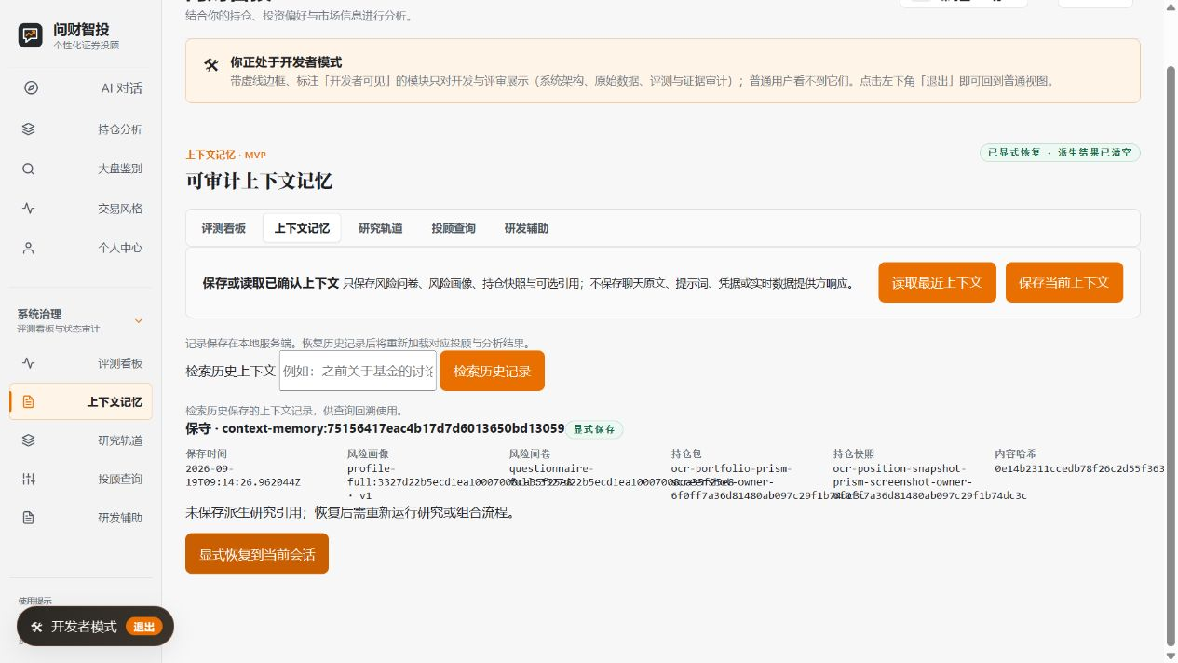
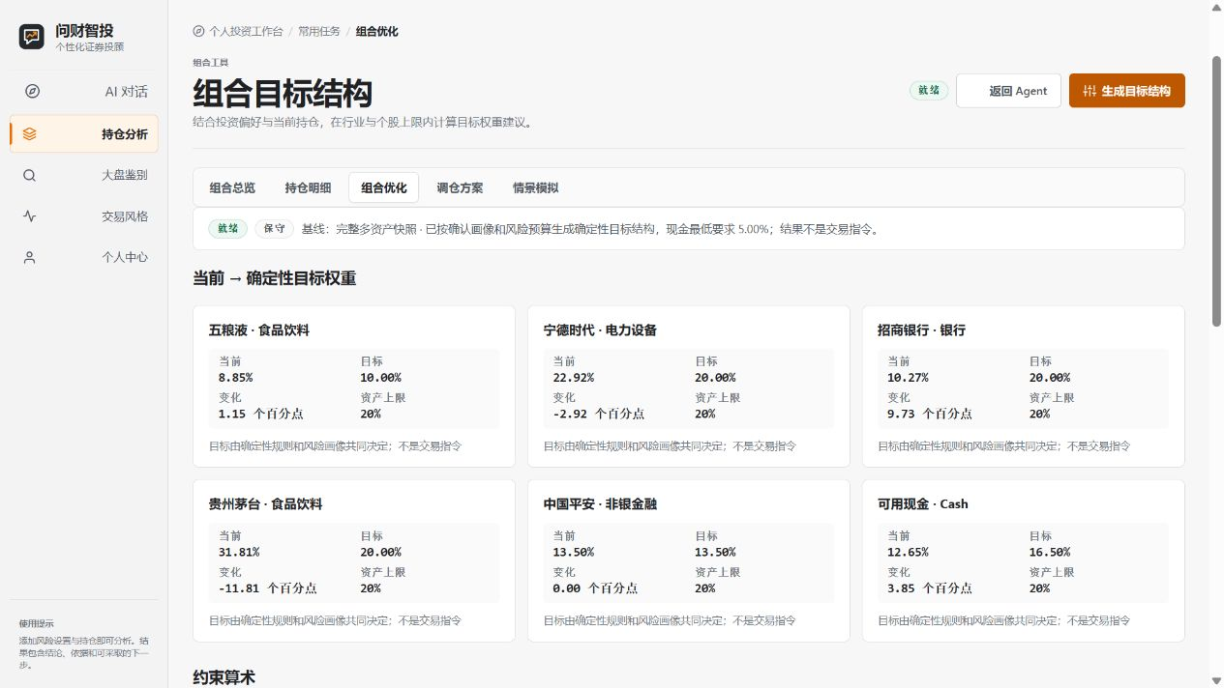
技术方案｜问财循证，智投未来
PART 04
问财智投——多智能体协同驱动的个性化智能投顾解决方案
严格安全的合规输出审查
多层规程约束条件，确保内容合规安全
⑤
离散约束序贯再平衡
⑥
风险 / 合规独立闸门
CAP_AND_REDISTRIBUTE_V1
evaluate_decision_gates()
SELL → 释放现金 → BUY
风险：画像 / 预算 / 配置 / 研究
整手 / 费用 / 现金 / 换手 / 上限
合规：引用 / 披露 / 禁止表述
序贯确定性求解 ≠ 全局最优
PASS / REVIEW / BLOCKED
⑦
版本化会话状态
⑧
历史记忆受控恢复
session_truth.v1
history → validated state
profile · portfolio · research
授权 + 同 owner + 事实一致性
revision + hash + owner_id
冲突 / 过期 / 归属不一致 → 复核
并发修订与上下文漂移显式失败
模型排序结果不能自行成为事实
Notes:
团队组织与协作建设：5人跨专业协同团队（梅云欢-项目负责人/国际经济与贸易，孙振轩-产品经理/软件工程，卞炜正-开发工程师/软件工程中外合作，杨钰民-技术负责人/量化金融，喻子洋-客户关系经理/数字媒体技术）。团队文化：权责清晰灵活补位、文档共享高效沟通（飞书协作）、目标一致结果导向。

Slide 25
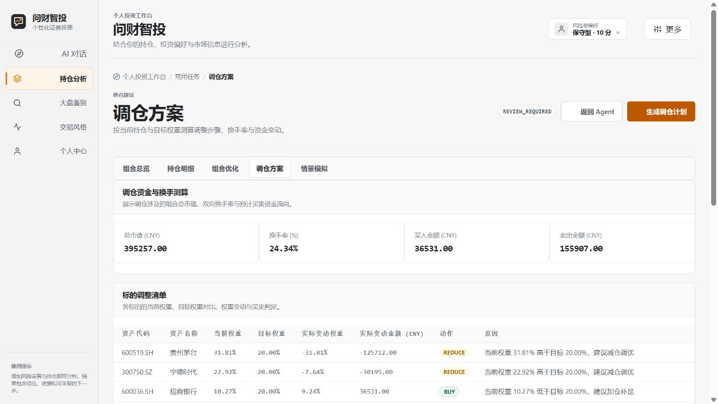
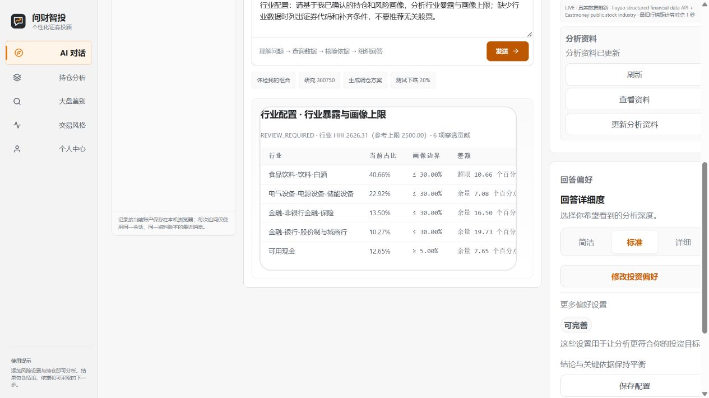
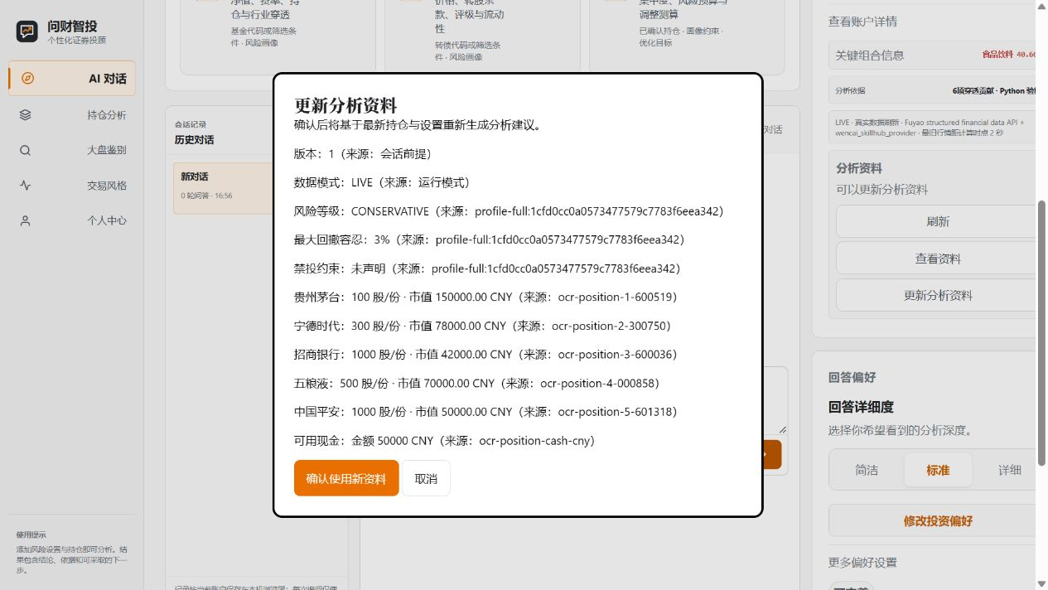
技术方案｜问财循证，智投未来
PART 04
问财智投——多智能体协同驱动的个性化智能投顾解决方案
建议资格先于建议生成
序贯求解、双闸门、版本状态与受控恢复共同收口为可审计回执
运行证据窗｜实际页面截取
项目运行截图与左侧⑤–⑧逐一对应
⑤
调仓方案 · 序贯求解
⑥
风险闸门 · HHI 复核
⑤
离散约束序贯再平衡
⑥
风险 / 合规独立闸门
CAP_AND_REDISTRIBUTE_V1
evaluate_decision_gates()
SELL → 释放现金 → BUY
风险：画像 / 预算 / 配置 / 研究
整手 / 费用 / 现金 / 换手 / 上限
合规：引用 / 披露 / 禁止表述
序贯确定性求解 ≠ 全局最优
PASS / REVIEW / BLOCKED
REVIEW_REQUIRED · BUY / REDUCE / HOLD
REVIEW_REQUIRED · 行业 HHI 超限
⑦
版本状态 · session_truth
⑧
受控恢复 · 上下文记忆
⑦
版本化会话状态
⑧
历史记忆受控恢复
session_truth.v1
history → validated state
profile · portfolio · research
授权 + 同 owner + 事实一致性
revision + hash + owner_id
冲突 / 过期 / 归属不一致 → 复核
并发修订与上下文漂移显式失败
模型排序结果不能自行成为事实
LIVE · 版本 1 · 确认使用新资料
已显式恢复 · 派生结果已清空
证据来源：项目本地运行截图｜状态、版本、风险与恢复结果均来自实际页面
Notes:
本页为 PART 04 的补充页：左侧⑤–⑧规则与右侧运行证据窗逐一对应。
⑤ E:\prism\output\project-runtime-screenshots\rebalancing-runtime.png
⑥ E:\prism\output\project-runtime-screenshots\risk-compliance-gates-runtime.png
⑦ E:\prism\output\project-runtime-screenshots\session-truth-update-runtime.png
⑧ E:\prism\output\project-runtime-screenshots\context-memory-restore-runtime.png
证据窗、标题、说明与连线为可编辑对象；原有版式背景与左侧卡片沿用总 PPT。

Slide 26
2026“数字马力杯”第十三届浙江省大学生服务外包创新应用大赛
PART 05
商业模式
PROFIT MODEL
问财智投——多智能体协同驱动的个性化智能投顾解决方案

Slide 27

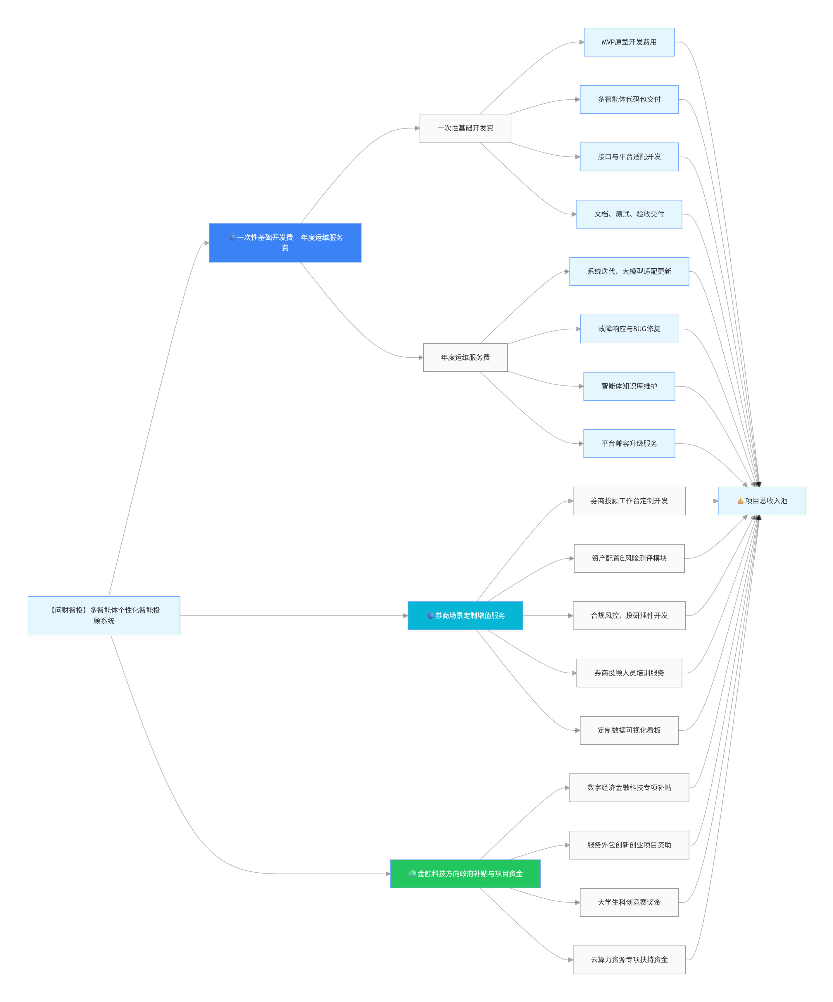

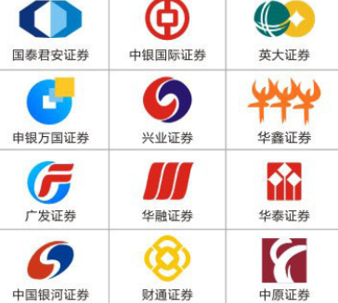

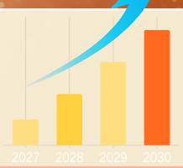

商业模式｜问财循证，智投未来
PART 05
问财智投——多智能体协同驱动的个性化智能投顾解决方案
盈利模式
合作对象
一次性基础开发费 + 年度运维服务费
向发包方同花顺收取项目定制开发费用；交付完成后按年度收取运维服务费，提供系统迭代、故障响应、知识库维护，打造持续性基础现金流。
金融科技方向政府补贴与项目资金
申报数字经济、金融科技专项扶持，申请服务外包、大学生创新创业类项目资助与竞赛奖金，作为项目补充资金来源。
。
同花顺，平台共建、渠道共享、资源共享、品牌背书
券商机构，获取业务反馈、优化系统
券商场景定制增值服务
依托同花顺 B 端券商渠道，面向合作券商提供投顾工作台、资产配置模块、合规插件等定制开发配套培训与数据看板，挖掘增量业务收入
云服务商、大模型 API、开源社区,优化技术设施
成本结构
运营推广
对接数字金融、AI 金融科技政策，定位 AI 投顾基础设施；
依托同花顺已有渠道，低成本覆盖券商网络；
选择券商试点，形成可量化业务案例；
配套投顾培训，推动项目从交付走向持续运维。
5%
55%
20%
10%
10%
人力研发 55%
计算资源 20%
第三方服务 10%
资源采购 10%
应急储备 5%
Notes:
团队组织与协作建设：5人跨专业协同团队（梅云欢-项目负责人/国际经济与贸易，孙振轩-产品经理/软件工程，卞炜正-开发工程师/软件工程中外合作，杨钰民-技术负责人/量化金融，喻子洋-客户关系经理/数字媒体技术）。团队文化：权责清晰灵活补位、文档共享高效沟通（飞书协作）、目标一致结果导向。

Slide 28
2026“数字马力杯”第十三届浙江省大学生服务外包创新应用大赛
PART 06
团队介绍
TEAM INTRODUCTION
问财智投——多智能体协同驱动的个性化智能投顾解决方案

Slide 29


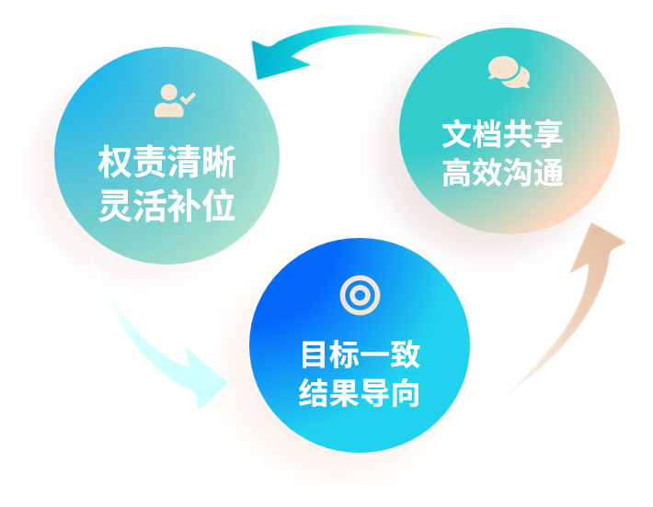
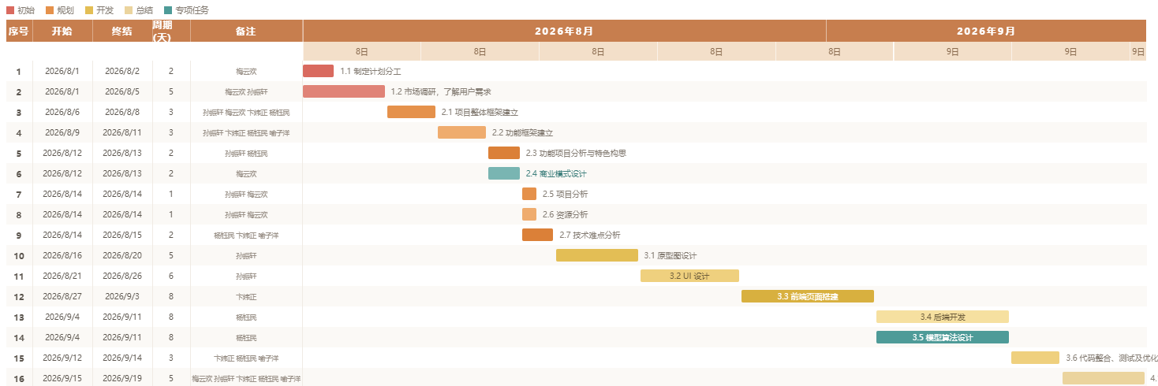
团队介绍｜问财循证，智投未来
PART 06
问财智投——多智能体协同驱动的个性化智能投顾解决方案
大赛标准角色 | 成员 | 专业 | 核心工作职责
项目经理 | 梅云欢 | 国际经济与贸易24级 | 整体项目管理；市场调研；项目计划与进度管控；PPT方案制作；统筹7周开发周期，组织例会、文档管理，保障MVP按时交付。
产品经理 | 孙振轩 | 软件工程25级 | 产品需求撰写；输出原型图、PRD文档；需求澄清；协助功能验收，承接业务需求向开发团队传递。
开发工程师 | 卞炜正 | 软件工程（中外合作办学）25级 | 前端开发；UI设计、页面美化，负责系统界面实现
技术经理 | 杨钰民 | 量化金融25级 | 后端开发；模型与算法设计；接口开发；系统部署、演示环境运维；把控整体技术路线，技术方案落地。
客户关系经理 | 喻子洋 | 数字媒体技术25级 | 项目测试与用户反馈收集；视频剪辑；模拟对接客户，整理客户反馈；编写测试用例；成本可行性相关资料整理，输出客户视角验证结果。
团队合作推动项目完成从启动到交付全流程
Notes:
团队组织与协作建设：5人跨专业协同团队（梅云欢-项目负责人/国际经济与贸易，孙振轩-产品经理/软件工程，卞炜正-开发工程师/软件工程中外合作，杨钰民-技术负责人/量化金融，喻子洋-客户关系经理/数字媒体技术）。团队文化：权责清晰灵活补位、文档共享高效沟通（飞书协作）、目标一致结果导向。

Slide 30


2026“数字马力杯”第十三届浙江省大学生服务外包创新应用大赛
感
谢
看
观
问财智投——多智能体协同驱动的个性化智能投顾解决方案

